Slide 1

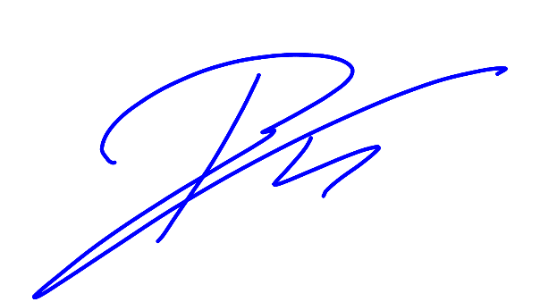
NLT-UITBLINKER
Dit certificaat wordt uitgereikt aan leerlingen die een bijzondere prestatie hebben geleverd bij het vak Natuur, Leven en Technologie. Ze zijn uitblinkers en verdienen hier extra waardering voor.
Voor het schooljaar 2025-2026 wordt hij toegekend aan de leerling:
Naam leerling
Dit certificaat wordt uitgereikt door:
Docent: Plaats: Datum: | Handtekening:
R.F.G. Meulenbroeks
Voorzitter Vereniging NLT

